Slide 1

第 14 章 · 高一化学
氮及其化合物
知识讲解 · 例题与变式 · 综合练习
讲义 P297–326

Slide 2
01
氮的固定与氮循环
知识梳理 · 讲义 P297

Slide 3

氮的固定与氮循环
知识讲解 · P297
氮的固定：将空气中游离态的氮（N₂）转化为含氮化合物的过程。
自然固氮：雷雨放电 N₂ + O₂ = 2NO；豆科植物根瘤菌固氮。
人工固氮：工业合成氨 N₂ + 3H₂ ⇌(催化剂、高温高压) 2NH₃。
氮在自然界主要以 N₂ 形式存在；N₂ 分子含 N≡N 三键，性质稳定。
氮循环：游离态 → 化合态（固氮）→ 生物蛋白质 → 分解回归自然界。
提示 氮的固定只限"游离态变化合态"；把氮气液化、固化不是固氮。
Notes:
知识讲解；讲义印刷页 P297；PDF 文件第 299 页。知识点已补全，例题答案另由教师讲解。

Slide 4
氮气与氮氧化物概述
知识讲解 · P297
N₂：无色无味、难溶于水；常温稳定，高温或放电下与 O₂、H₂、Mg 反应。
用途：保护气、焊接金属、充氮保存粮食、化工原料。
工业制 N₂：液化空气分馏。
氮氧化物：N₂O、NO、NO₂、N₂O₃、N₂O₄、N₂O₅ 等。
NO、NO₂ 是主要污染物，参与光化学烟雾和酸雨的形成。
提示 汽车尾气中的 NOx 主要来自 N₂ + O₂ = 2NO（发动机高温条件）。
Notes:
知识讲解；讲义印刷页 P297；PDF 文件第 299 页。知识点已补全，例题答案另由教师讲解。

Slide 5
02
NO 与 NO₂ 的性质对比
知识梳理 · 讲义 P298

Slide 6
NO 与 NO₂ 的性质对比
知识讲解 · P298
项目 | NO | NO₂
颜色气味 | 无色、无味 | 红棕色、刺激性气味
水溶性 | 难溶于水 | 易溶于水并与水反应
与水 | 不反应 | 3NO₂ + H₂O = 2HNO₃ + NO
与氧气 | 2NO + O₂ = 2NO₂（常温迅速） | 不与 O₂ 直接反应
收集方法 | 只能排水法 | 只能向上排空气法
毒性 | 有毒，与血红蛋白结合 | 有毒
提示 计算常用总反应：4NO₂ + O₂ + 2H₂O = 4HNO₃；4NO + 3O₂ + 2H₂O = 4HNO₃。
Notes:
知识讲解；讲义印刷页 P298；PDF 文件第 300 页。知识点已补全，例题答案另由教师讲解。

Slide 7

氮循环及氮氧化物 · 例题1
P298
中华传统文化中蕴含着很多化学知识，下列说法错误的是
A.“落红不是无情物，化作春泥更护花”蕴含着自然界中的碳、氮循环
B.“雷蟠电掣云滔滔，夜半载雨输亭皋”涉及化学反应N₂ + O₂放电2NO
C. 《天工开物》“至于矾现五金色之形硫为群石之将，皆变化于烈火”，其矾指的
是金属硫酸盐
D. 《天工开物》“凡火药，硫为纯阳”，其中硫为浓硫酸
单选题 · 14-001
7
Notes:
原题定位：知识点1氮循环及氮氧化物 / 例题 1 / 单选题
讲义印刷页：P298
PDF 文件页：300
题目保留原题空白；未补充答案。文字为可编辑内容，图形保留原图线条。

Slide 8
氮循环及氮氧化物 · 例题2
P299
下列关于氮气的说法错误的是
A. 氮的固定能够将氮气转化为可被人类利用的形式，比如将氮气液化或固化
B. 氮气分子因存在氮氮三键而具有很稳定的化学性质
C. 汽车尾气中的氮氧化物来自反应N₂ + O₂高温2NO
D. 氮气在化学反应中既可以作氧化剂又可以作还原剂
单选题 · 14-002
8
Notes:
原题定位：知识点1氮循环及氮氧化物 / 例题 2 / 单选题
讲义印刷页：P299
PDF 文件页：301
题目保留原题空白；未补充答案。文字为可编辑内容，图形保留原图线条。

Slide 9
氮循环及氮氧化物 · 例题3
P299
以下说法正确的是（）
A. 活性炭、SO₂、Na₂O₂都能使品红溶液褪色，原理不同
B. N₂性质稳定，可用作镁等金属的焊接保护气
C. 硫化钠和亚硫酸钠固体长期暴露在空气中不会变质
D. NO能与H₂O反应生成HNO₃
单选题 · 14-003
9
Notes:
原题定位：知识点1氮循环及氮氧化物 / 例题 3 / 单选题
讲义印刷页：P299
PDF 文件页：301
题目保留原题空白；未补充答案。文字为可编辑内容，图形保留原图线条。

Slide 10
氮循环及氮氧化物 · 例题4
P299
下列转化通过一步反应不能直接完成的是
①N₂ → NO₂ ②NO₂ → NO ③NH₃ → NO ④S → SO₃ ⑤Cu → Cu(NO₃)₂ ⑥
HNO₃ → NO₂ ⑦HNO₃ → NO
A. ①④
B. ②⑤⑦
C. ③④⑥
D. ①
单选题 · 14-004
10
Notes:
原题定位：知识点1氮循环及氮氧化物 / 例题 4 / 单选题
讲义印刷页：P299
PDF 文件页：301
题目保留原题空白；未补充答案。文字为可编辑内容，图形保留原图线条。

Slide 11
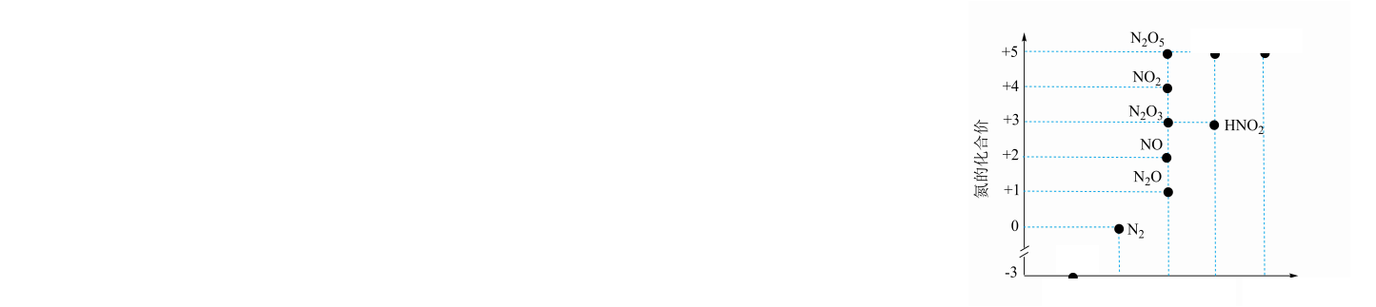
氮循环及氮氧化物 · 例题5
P299
氮及其化合物的价类二维图如图所示，下列有关说法正确的是
A. 实验室NH₃可由NH₄NO₃固体分解制取
HNO₃NH₄NO₃
B. N₂生成NH₃的过程属于氮的固定
C. 常温下铝制品不能盛装HNO₃的浓溶液
D. 向浓HNO₃中投入红热的木炭，产生红棕色气体，一定可以证明NO₂产生于木
炭与浓HNO₃的反应
NH₃
氢化物单质氧化物酸
盐物质类别
单选题 · 14-005
11
Notes:
原题定位：知识点1氮循环及氮氧化物 / 例题 5 / 单选题
讲义印刷页：P299
PDF 文件页：301
题目保留原题空白；未补充答案。文字为可编辑内容，图形保留原图线条。

Slide 12
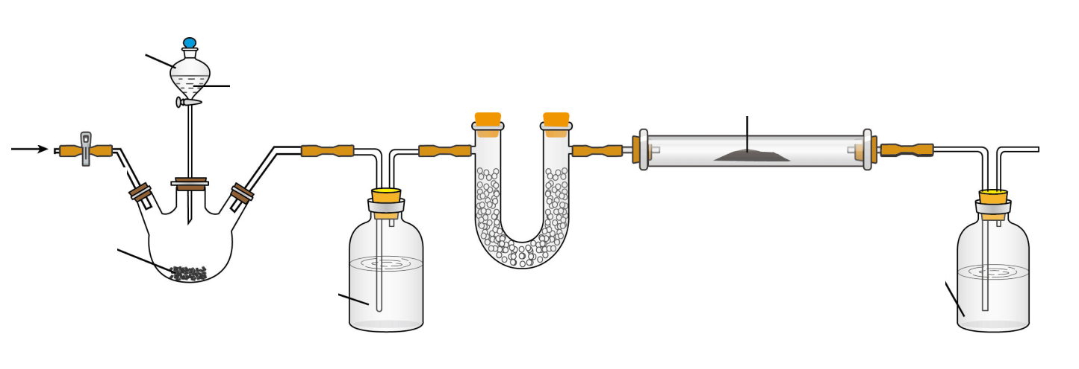
氮循环及氮氧化物 · 例题6
P300
亚硝酸钠（NaNO₂）是一种白色固体，在生活中应用广泛：少量可做食品的护色剂，可防止肉毒杆菌在肉类食品中生长等。某兴趣小组利用下列装置进行了干
燥NaNO₂的制备（夹持及加热装置略去）及相关实验探究。
查阅资料可知:
① 2 NO + Na₂O₂ =2 NaNO₂; 2 NO₂ + Na₂O₂ =2 NaNO₃。
②酸性K₂Cr₂O₇能把NO氧化成NO₃，自身被还原成Cr³⁺。
a
浓硝酸
Na₂O₂粉
N₂
弹簧夹
Cu
酸性
Fe(NO₃)₂
K₂Cr₂O₇
溶液
溶液
A
B
C
D
E
(1)仪器a的名称为 ______ ，装置A中发生的离子方程式为
(2)装置B中观察到的主要现象是
(3) 为保证制得的亚硝酸钠的纯度，装置C的作用是除去
(4) 实验完成后，继续通N₂的原因是
(5) 装置E发生反应的离子方程式为
(6) 亚硝酸钠性质探究：亚硝酸钠中氮的化合价为+3价，处于中间价态，除有氧化性外还有还原性，请设计实验探究亚硝酸钠的氧化性（可选择的试剂：
K₂Cr₂O₇溶液、KI、酒精溶液、淀粉溶液、H₂SO₄），取少量亚硝酸钠溶于水， ______ (补充完操作、现象)。
解答题 · 14-006
12
Notes:
原题定位：知识点1氮循环及氮氧化物 / 例题 6 / 解答题
讲义印刷页：P300
PDF 文件页：302
题目保留原题空白；未补充答案。文字为可编辑内容，图形保留原图线条。
排版提示：本题原文较长，按要求保持一题一页；可按教学需要自行调整字号与布局。
OCR 重点复核位置（请对照原讲义检查公式、上下标和字符）：
P300：N₂

Slide 13
氮循环及氮氧化物 · 变式1
P300
在NO₂与水的反应中，下列说法正确的是
A. 氮元素化合价不发生改变
B. 氧化剂和还原剂的物质的量之比为2:1
C. 标况下 67.2L NO₂ 参与反应转移电子数为 4NA
D. NO₂既是氧化剂，又是还原剂
单选题 · 14-007
13
Notes:
原题定位：知识点1氮循环及氮氧化物 / 变式 1 / 单选题
讲义印刷页：P300
PDF 文件页：302
题目保留原题空白；未补充答案。文字为可编辑内容，图形保留原图线条。

Slide 14
氮循环及氮氧化物 · 变式2
P301
将装有50mLNO₂、NO混合气体的量筒倒置在水槽中，放置片刻后气体体积缩小
了30mL，则原混合气体中NO₂和NO的体积比是
A. 2:3
B. 3: 2
C. 9:1
D. 1:4
单选题 · 14-008
14
Notes:
原题定位：知识点1氮循环及氮氧化物 / 变式 2 / 单选题
讲义印刷页：P301
PDF 文件页：303
题目保留原题空白；未补充答案。文字为可编辑内容，图形保留原图线条。

Slide 15
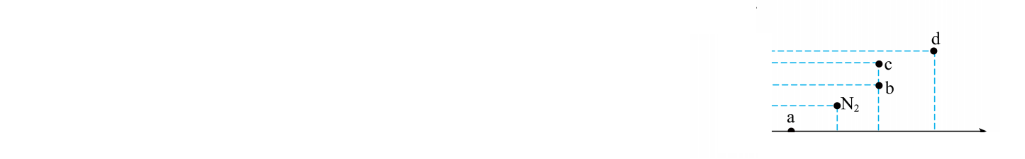
氮循环及氮氧化物 · 变式3
P301
价类二维图是学习氮元素及其化合物性质的重要视角。下列说法不正确的是
氮元素
A. 一定条件下a能与O₂反应生成NO
化合价
B. 可以用氢氧化钠吸收b，防止空气污染
503
C. c可为红棕色气体
D. d的浓溶液见光或者受热会发生分解
氢化物单质氧化物 酸类别
单选题 · 14-009
15
Notes:
原题定位：知识点1氮循环及氮氧化物 / 变式 3 / 单选题
讲义印刷页：P301
PDF 文件页：303
题目保留原题空白；未补充答案。文字为可编辑内容，图形保留原图线条。
OCR 重点复核位置（请对照原讲义检查公式、上下标和字符）：
P301：503

Slide 16
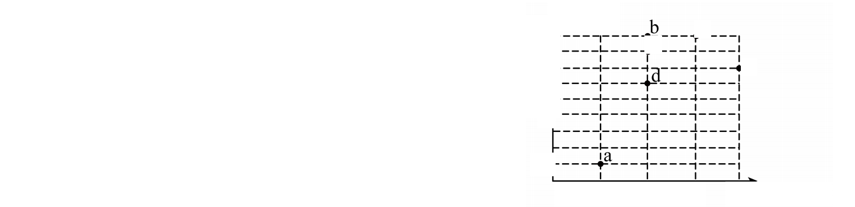
氮循环及氮氧化物 · 变式4
P301
以物质的类别为横坐标，元素化合价为纵坐标，可以绘制某一元素的“价-类”二
维图。氮元素的“价-类”二维图如图所示，c为红棕色气体。下列有关说法不正确
的是
A. 实验室用铜制取c，生成0.25 mol气体c，消耗铜的质量为8 g
化合价
++ ++ +
e
B. 1L₁mol·L−1a的水溶液中，含NH₃·H₂O、NH+、NH₃的物质的量
ic
之和为1 mol
f
C. 将c、d同时通入NaOH溶液中仅生成f一种盐，反应的离子方程式为
NO + NO₂ + 2OH−= 2NO₂ + H₂O
0
D. e的浓溶液具有强氧化性，常温下能溶解金属铜和铁
-3
氢化物氧化物酸
盐物质类别
单选题 · 14-010
16
Notes:
原题定位：知识点1氮循环及氮氧化物 / 变式 4 / 单选题
讲义印刷页：P301
PDF 文件页：303
题目保留原题空白；未补充答案。文字为可编辑内容，图形保留原图线条。
OCR 重点复核位置（请对照原讲义检查公式、上下标和字符）：
P301：++ ++ +
P301：ic

Slide 17
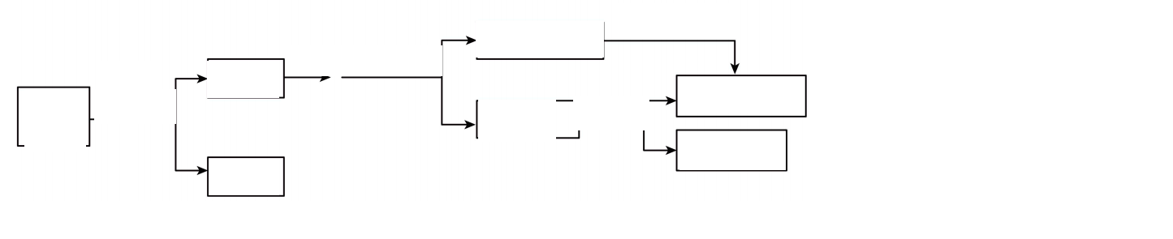
氮循环及氮氧化物 · 变式5
P301
某种综合处理含NH废水和工业废气(主要含有NO、CO、CO₂、SO₂、N₂)的流程
如图所示，下列说法正确的是
含NH废水
NaNO₂溶液
XNaOH溶液
过量
气体1
工业
石灰乳
无污染气体
气体2
捕获剂
废气
捕获产物
固体1
已知: NO + NO₂ + 2NaOH = 2NaNO₂ + H₂O 2NO₂ + 2NaOH = NaNO₃ + NaNO₂ + H₂O
A. 固体1的主要成分是Ca(OH)₂和CaCO₃
B. 物质X为过量的NO₂
C. NaNO₂与含NH+废水反应的离子方程式为：NO₂ + NH+ = N₂↑ +2H₂O
D. 气体2的主要成分是CO和SO₂
单选题 · 14-011
17
Notes:
原题定位：知识点1氮循环及氮氧化物 / 变式 5 / 单选题
讲义印刷页：P301
PDF 文件页：303
题目保留原题空白；未补充答案。文字为可编辑内容，图形保留原图线条。

Slide 18
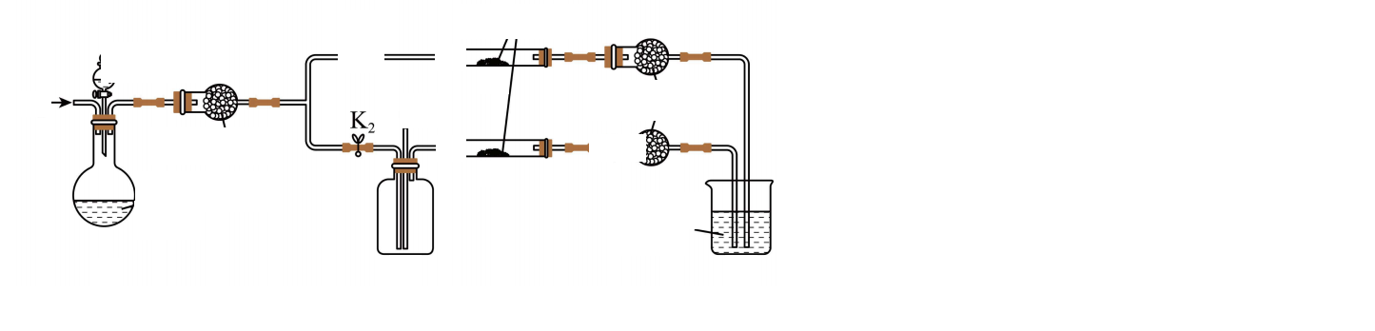
氮循环及氮氧化物 · 变式6
P302
为探究NO、NO₂能否与Na₂O₂反应，某实验小组同学设计下图装置进行实验(反应前K₁、K₂为关闭状态)。
K
Na₂O₂粉末
稀硫酸
IF
C
无水CaCl₂
N₂
↓O₂
无水CaCl₂
F
HE
饱和NaNO₂
D
溶液
Na₂CO₃
溶液
A
B
E
已知：酸性条件下，NO₂能与MnO₄反应生成NO₃和Mn²⁺。
回答下列问题：
(1)装置A用来制取NO，发生反应: 3NaNO₂ + H₂SO₄ = Na₂SO₄ + 2NO ↑ +X + H₂O，X的化学式为滴加稀硫酸前，需
进行的操作是打开K₁通入一段时间N₂的目的是
(2)打开K₁，装置C中淡黄色固体逐渐变为白色。取装置C中少量白色固体溶于水，向其中滴加硫酸酸化的KMnO₄溶液，观
察到 ______ (填实验现象)，说明NO与Na₂O₂反应生成NaNO₂；若装置C中Na₂O₂的质量为
3.9g，则其完全反应时，所需标准状况下NO的体积为 ______ Lo
(3)向装置B中持续通入足量O₂，打开K₂，向A中滴入稀硫酸后，装置B中发生反应的化学方程式为
(4)装置D中淡黄色固体逐渐变为白色，红棕色气体变为无色，说明NO₂也能与Na₂O₂反应，若生成物唯一，则该生成物为
解答题 · 14-012
18
Notes:
原题定位：知识点1氮循环及氮氧化物 / 变式 6 / 解答题
讲义印刷页：P302
PDF 文件页：304
题目保留原题空白；未补充答案。文字为可编辑内容，图形保留原图线条。
OCR 重点复核位置（请对照原讲义检查公式、上下标和字符）：
P302：K
P302：IF
P302：F
P302：HE

Slide 19
03
氨气的物理性质与分子结构
知识梳理 · 讲义 P303

Slide 20
氨气的物理性质与分子结构
知识讲解 · P303
无色、刺激性气味气体；密度比空气小；极易溶于水（1:700，可做喷泉实验）
。
易液化；液氨汽化吸热，用作制冷剂。
分子结构：N 与 3 个 H 成键，还有一对孤对电子，呈三角锥形，极性分子。
氨对粘膜有刺激，接触后应立即吸入新鲜空气并用大量水冲洗。
提示 喷泉实验证明了氨"极易溶于水"，是物理性质的经典考察。
Notes:
知识讲解；讲义印刷页 P303；PDF 文件第 305 页。知识点已补全，例题答案另由教师讲解。

Slide 21
氨水：组成、性质与计算
知识讲解 · P303
NH₃ + H₂O ⇌ NH₃·H₂O ⇌ NH₄⁺ + OH⁻；NH₃·H₂O 是弱电解质。
氨水显弱碱性：酚酞变红、红色石蕊变蓝。
三种分子：NH₃、NH₃·H₂O、H₂O；三种离子：NH₄⁺、OH⁻、H⁺。
浓度越大密度越小（反常）。
计算浓度时溶质按 NH₃ 计算；不能用金属容器长期盛装，用玻璃、橡胶、陶瓷
容器。
提示 氨水是混合物，液氨是纯净物；两者组成和性质都不同。
Notes:
知识讲解；讲义印刷页 P303；PDF 文件第 305 页。知识点已补全，例题答案另由教师讲解。

Slide 22
04
氨的化学性质
知识梳理 · 讲义 P304

Slide 23
氨的化学性质
知识讲解 · P304
与酸：NH₃ + HCl = NH₄Cl，产生白烟（检验氨气的方法）。
与挥发性酸（浓盐酸、浓硝酸）冒白烟；与不挥发性酸（浓硫酸、磷酸）无白烟
。
催化氧化：4NH₃ + 5O₂ —催化剂、Δ→ 4NO + 6H₂O，工业制硝酸的第一步
。
氨作还原剂，N 从 −3 升至 +2。
用途：化肥、制硝酸、铵盐、纯碱、尿素与合成纤维的原料。
提示 检验 NH₄⁺：加碱加热，用湿润红色石蕊试纸变蓝验证。
Notes:
知识讲解；讲义印刷页 P304；PDF 文件第 306 页。知识点已补全，例题答案另由教师讲解。

Slide 24
氨气的实验室制法
知识讲解 · P304
药品：NH₄Cl 与 Ca(OH)₂ 固体混合加热。
原理：2NH₄Cl + Ca(OH)₂ —加热→ CaCl₂ + 2NH₃↑ + 2H₂O。
装置：固固加热型（同制 O₂）；试管口略向下倾斜。
干燥：碱石灰（不能用浓硫酸或无水 CaCl₂）。
收集：向下排空气法；试管口塞棉花防止对流（不能堵死）。
验满：湿润红色石蕊试纸变蓝，或蘸浓盐酸玻璃棒靠近产生白烟。
尾气：用水或稀酸吸收，注意防倒吸。
提示 干燥剂要避开酸性干燥剂和 CaCl₂（与 NH₃ 作用）。
Notes:
知识讲解；讲义印刷页 P304；PDF 文件第 306 页。知识点已补全，例题答案另由教师讲解。

Slide 25
铵盐的性质
知识讲解 · P304
铵盐都是白色晶体，易溶于水；NH₄NO₃ 等溶解吸热。
不稳定性：NH₄Cl —加热→ NH₃↑ + HCl↑（遇冷重新化合，"升华"假象）。
NH₄HCO₃ —加热→ NH₃↑ + H₂O↑ + CO₂↑（完全分解）。
与碱反应：NH₄⁺ + OH⁻ —加热→ NH₃↑ + H₂O（检验或实验室制氨）。
铵态氮肥不能与碱性物质（草木灰、熟石灰）混用。
提示 NH₄Cl 受热是"分解—化合"的化学变化，与碘升华的物理变化本质不同。
Notes:
知识讲解；讲义印刷页 P304；PDF 文件第 306 页。知识点已补全，例题答案另由教师讲解。

Slide 26
氨气及铵盐的物理 · 例题1
P305
下列有关氨气的说法，不正确的是
A. 氨气有刺激性味道
B. 氨气是弱电解质
C. 氨气遇挥发性酸时产生白烟
D. 氨气易液化，液氨常用作制冷剂
单选题 · 14-013
26
Notes:
原题定位：知识点1氨气及铵盐的物理 / 例题 1 / 单选题
讲义印刷页：P305
PDF 文件页：307
题目保留原题空白；未补充答案。文字为可编辑内容，图形保留原图线条。

Slide 27
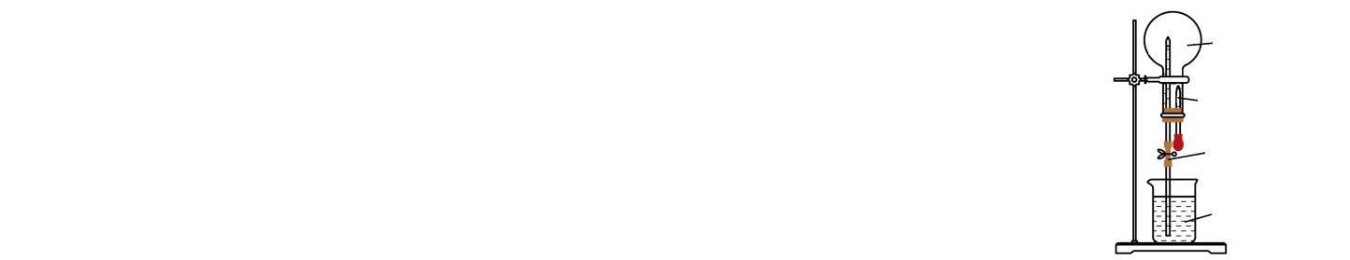
氨气及铵盐的物理 · 例题2
P305
如图是实验室进行“喷泉”实验的一种装置，应用下列气体和液体一定不会出现“
喷泉”现象的是
A. HCl气体和水
气体A
B. SO₂和NaOH溶液
液体B
C. Cl₂和饱和食盐水
止水夹
D. NH₃和稀盐酸
-液体B
单选题 · 14-014
27
Notes:
原题定位：知识点1氨气及铵盐的物理 / 例题 2 / 单选题
讲义印刷页：P305
PDF 文件页：307
题目保留原题空白；未补充答案。文字为可编辑内容，图形保留原图线条。

Slide 28
氨气及铵盐的物理 · 例题3
P305
下列有关物质的性质与用途具有对应关系的是
A. 氨水具有碱性，可用于去除烟气中的SO₂
B. N₂性质稳定，工业生产金属镁时，为防止其氧化，可以用N₂作保护气
C. HNO₃具有酸性，能与铜反应制NO
D. NH₃易溶于水，可用作制冷剂
单选题 · 14-015
28
Notes:
原题定位：知识点1氨气及铵盐的物理 / 例题 3 / 单选题
讲义印刷页：P305
PDF 文件页：307
题目保留原题空白；未补充答案。文字为可编辑内容，图形保留原图线条。

Slide 29

氨气及铵盐的物理 · 例题4
P305
实验室为了更简便地制取干燥的NH₃，适合的方法是（）
A. NH₄Cl与浓H₂SO₄混合共热，生成的气体用碱石灰进行干燥
高温、高压
2NH₃，生成的气体用烧碱进行干燥
B. N₂ + 3H₂
催化剂
C. 加热浓氨水，生成的气体用碱石灰干燥
D. 加热NH₄HCO₃，生成的气体用P₂O₅干燥
单选题 · 14-016
29
Notes:
原题定位：知识点1氨气及铵盐的物理 / 例题 4 / 单选题
讲义印刷页：P305
PDF 文件页：307
题目保留原题空白；未补充答案。文字为可编辑内容，图形保留原图线条。

Slide 30
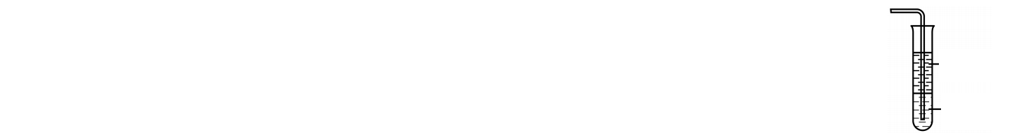
氨气及铵盐的物理 · 例题5
P306
关于实验室制取氨气的说法正确的是
A. 虽然氨水受热分解可产生氨气，在实验室也不能用加热浓氨水的方法制取氨气
B. 用如图所示装置吸收NH₃，是为了防止发生倒吸
-H₂O
C. 既可用向下排空气法收集NH₃，又可用排水法收集NH₃
CCl₄
D. 通常可选择浓硫酸为干燥剂，除去氨气中的水蒸气
单选题 · 14-017
30
Notes:
原题定位：知识点1氨气及铵盐的物理 / 例题 5 / 单选题
讲义印刷页：P306
PDF 文件页：308
题目保留原题空白；未补充答案。文字为可编辑内容，图形保留原图线条。

Slide 31
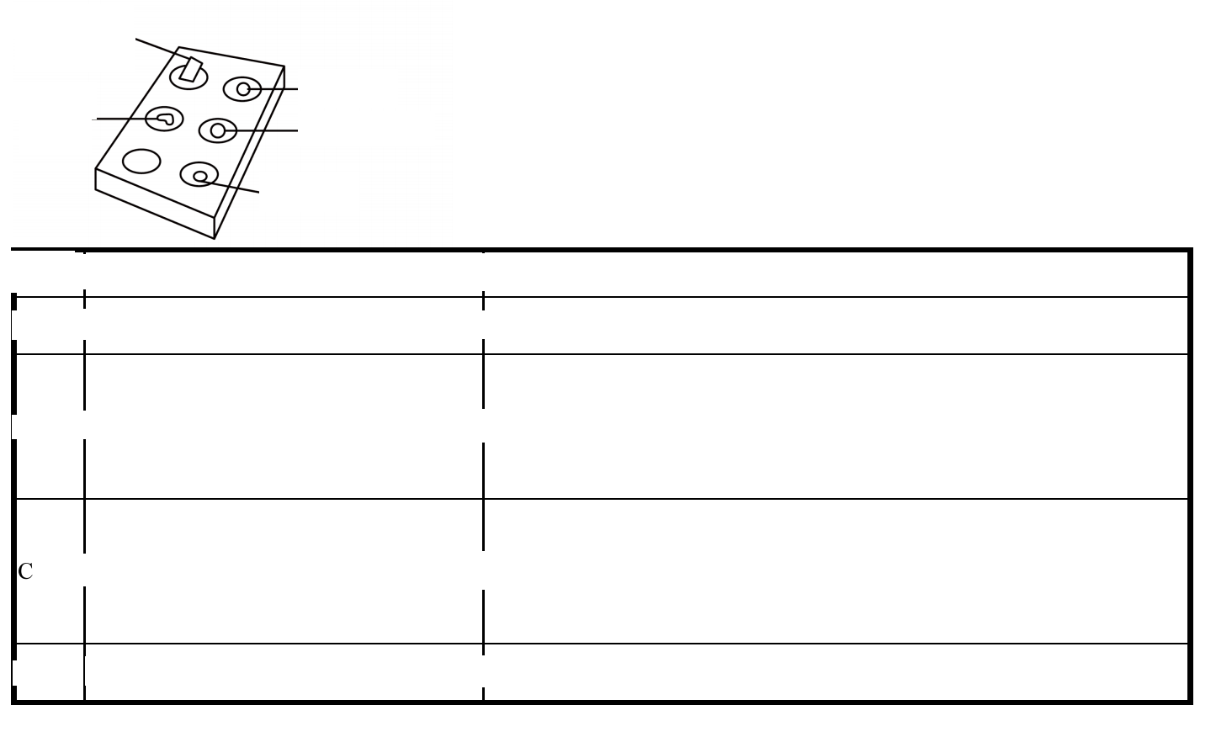
氨气及铵盐的物理 · 例题6
P306
利用点滴板探究氨气的性质(如图所示)，实验时向NaOH固体上滴几滴浓氨水后，立即用表面皿扣住点滴板，下列对实验现象的解释正确的是
湿润红色
石蕊试纸
NaOH
浓硫酸
固体
-FeCl₃溶液
浓盐酸
选项
实验现象
解释
A
浓硫酸附近无白烟
NH₃与浓硫酸不发生反应
B
浓盐酸附近产生白烟
NH₃与挥发出的HCl反应：NH₃ + HCl = NH₄Cl
FeCl₃溶液中产生红褐色沉淀
NH₃与FeCl₃溶液反应: Fe³⁺ + 3OH− = Fe(OH)3 ↓
D
湿润红色石蕊试纸变蓝
NH₃极易溶于水
A. A
B. B
C. C
D. D
单选题 · 14-018
31
Notes:
原题定位：知识点1氨气及铵盐的物理 / 例题 6 / 单选题
讲义印刷页：P306
PDF 文件页：308
题目保留原题空白；未补充答案。文字为可编辑内容，图形保留原图线条。
排版提示：本题原文较长，按要求保持一题一页；可按教学需要自行调整字号与布局。

Slide 32
氨气及铵盐的物理 · 例题7
P306
对于铵盐的描述都正确的是
①都溶于水②都是白色晶体③都有刺激性气味④加热后都有NH₃放出⑤与碱混合后
加热都有NH₃放出⑥都能使红色石蕊试纸变蓝
A. 全部
B. ①②⑤⑥
C. ①②⑤
D. ③④⑤
单选题 · 14-019
32
Notes:
原题定位：知识点1氨气及铵盐的物理 / 例题 7 / 单选题
讲义印刷页：P306
PDF 文件页：308
题目保留原题空白；未补充答案。文字为可编辑内容，图形保留原图线条。

Slide 33
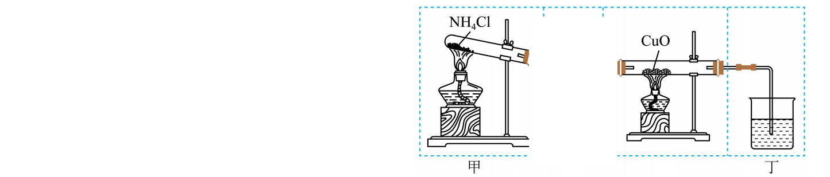
氨气及铵盐的物理 · 例题8
P307
阅读下列资料：氮及其化合物在生产生活中具有广泛应用。氮气经过一系列的变化
可以生成氨、氮的氧化物、硝酸等重要的化工原料。
用如图所示装置制备氨气并验证氨气的还原性，其中能达到实验目的的是（
A. 用装置甲生成氨气
S
B. 用装置乙干燥氨气
C. 用装置丙验证氨气的还原性
D. 用装置丁吸收多余的氨气
乙
丙
单选题 · 14-020
33
Notes:
原题定位：知识点1氨气及铵盐的物理 / 例题 8 / 单选题
讲义印刷页：P307
PDF 文件页：309
题目保留原题空白；未补充答案。文字为可编辑内容，图形保留原图线条。
OCR 重点复核位置（请对照原讲义检查公式、上下标和字符）：
P307：S

Slide 34
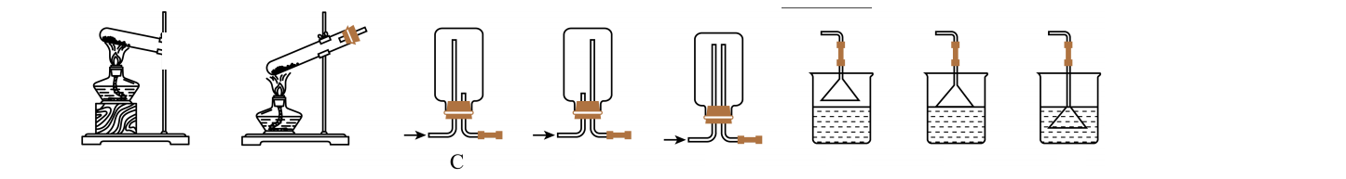
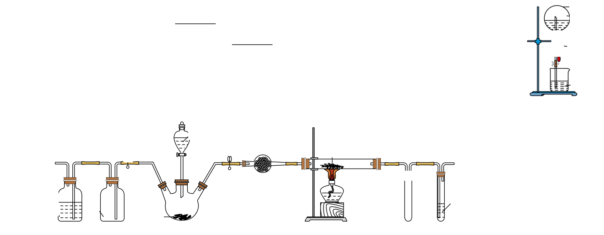
氨气及铵盐的物理 · 例题9
P307
研究氮及其化合物的性质，可以有效改善人类的生存环境。
①B仪器名称是 ______ ，装置D的作用是
(1)实验室制备氨气，反应发生、气体收集和尾气处理装置依
次为
②点燃C处酒精灯，关闭弹簧夹2，打开弹簧夹1，从分液漏
斗放出浓氨水至浸没固体后关闭分液漏斗，稍候片刻，装置
C中黑色固体逐渐变紫红色，装置E中长导管处冒出大量气泡
，C中发生反应的化学方程式为
3F
A
B
D
E
F
G
H
o
(2) 氨气极易溶于水，可以利用如图装置进行喷泉实验。
③一段时间后，装置E中出现白色沉淀，该白色沉淀为 _____
_ (写名称);
①写出该实验操作的步骤:
A
o
(填字母)。
-NH₃
②下列组合中也能产生“喷泉”现象的是
二
-水
④关闭弹簧夹1，打开弹簧夹2，残余气体进入F中，装置F中
产生白烟，同时发现G中溶液迅速倒吸流入F，则F中参加该
反应的氧化剂和还原剂的物质的量之比为
A. HCl和AgNO₃溶液B. CO₂和饱和NaHCO₃溶液
C. H₂S和饱和CuSO₄溶液 D. Cl₂和饱和食盐水
-水
(3)
下图是快速制备氨气以及验证其性质的组合装置，部分固定装置未画出。
浓氨水
弹簧夹2
弹簧夹1
氧化铜
φ
B
元
溶有足量
烧碱
Cl₂
二氧化硫的
溶液\
生石灰
BaCl₂溶液
G
F
A
C
D
E
填空题 · 14-021
34
Notes:
原题定位：知识点1氨气及铵盐的物理 / 例题 9 / 填空题
讲义印刷页：P307
PDF 文件页：309
题目保留原题空白；未补充答案。文字为可编辑内容，图形保留原图线条。
OCR 重点复核位置（请对照原讲义检查公式、上下标和字符）：
P307：3F
P307：o
P307：二
P307：φ
P307：元
P307：溶液\
P307：o

Slide 35
氨气及铵盐的物理 · 变式1
P308
以下有关氨和铵盐的叙述中，不正确的是（）
A. 目前工业上用氢气和氮气直接合成氨
B. 氨溶于水的喷泉实验体现了氨的氧化性
C. 因为氨易液化，在汽化时会吸收大量的热量，所以可作制冷剂
D. 硫酸铵、碳酸氢铵、硝酸铵等铵盐在农业生产中常用作化肥
单选题 · 14-022
35
Notes:
原题定位：知识点1氨气及铵盐的物理 / 变式 1 / 单选题
讲义印刷页：P308
PDF 文件页：310
题目保留原题空白；未补充答案。文字为可编辑内容，图形保留原图线条。

Slide 36
氨气及铵盐的物理 · 变式2
P308
下列氮及其化合物的性质与用途具有对应关系的是
A. N₂难溶于水，可用作粮食保护气
B. 氨水具有碱性，可用于除去烟气中的SO₂
C. NO₂具有还原性，与N₂H₄混合可用作火箭推进剂
D. HNO₃具有氧化性，可用于生产氮肥
单选题 · 14-023
36
Notes:
原题定位：知识点1氨气及铵盐的物理 / 变式 2 / 单选题
讲义印刷页：P308
PDF 文件页：310
题目保留原题空白；未补充答案。文字为可编辑内容，图形保留原图线条。

Slide 37
氨气及铵盐的物理 · 变式3
P308
实验室制备氨气，下列方法中适宜选用的是（）
A. 固态氯化铵加热分解
B. 固态氯化铵与氢氧化钠混合加热
C. 加热硝酸铵固体
D. 固态氯化铵与氢氧化钙混合加热
单选题 · 14-024
37
Notes:
原题定位：知识点1氨气及铵盐的物理 / 变式 3 / 单选题
讲义印刷页：P308
PDF 文件页：310
题目保留原题空白；未补充答案。文字为可编辑内容，图形保留原图线条。

Slide 38
氨气及铵盐的物理 · 变式4
P308
下列物质性质与用途不对应的是
A. 氧化铁呈红色，可用作红色油漆
B. 氯气具有强氧化性，可用于自来水杀菌消毒
C. 常温下铁能被浓硝酸钝化，可用铁制容器贮运浓硝酸
D. 氨气极易溶于水，可用作制冷剂
单选题 · 14-025
38
Notes:
原题定位：知识点1氨气及铵盐的物理 / 变式 4 / 单选题
讲义印刷页：P308
PDF 文件页：310
题目保留原题空白；未补充答案。文字为可编辑内容，图形保留原图线条。

Slide 39
氨气及铵盐的物理 · 变式5
P308
下列有关物质的说法中，正确的是：
A. 氯水、氨水、漂白粉都是混合物
B. Na₂O₂、Cl₂、SO₂都能使紫色石蕊溶液褪色
C. 常用胆矾晶体检验无水酒精中是否真的没有水
D. 浓硫酸不分解、不挥发，敞口放置在空气中质量不会发生变化
单选题 · 14-026
39
Notes:
原题定位：知识点1氨气及铵盐的物理 / 变式 5 / 单选题
讲义印刷页：P308
PDF 文件页：310
题目保留原题空白；未补充答案。文字为可编辑内容，图形保留原图线条。

Slide 40
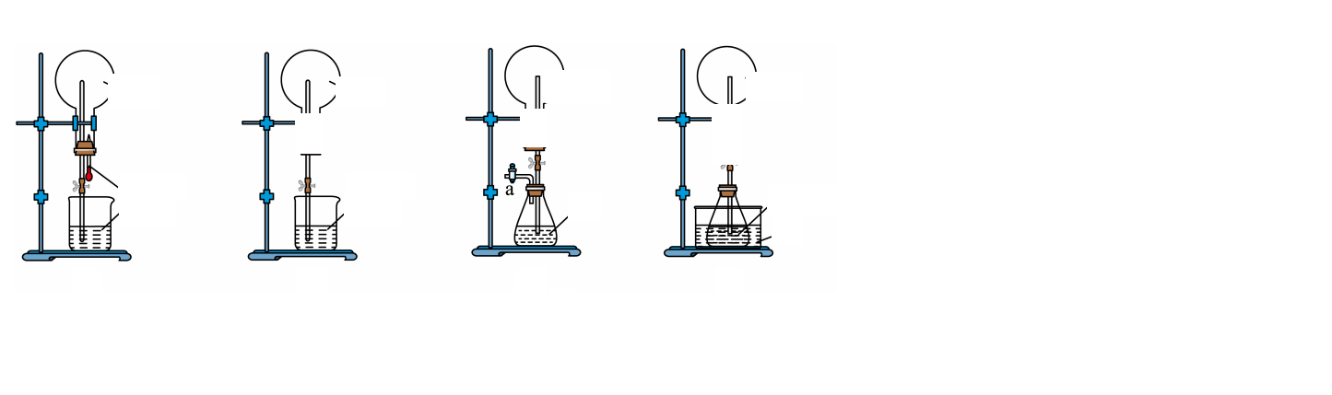
氨气及铵盐的物理 · 变式6
P309
喷泉的美，在于灵动如水，光影成诗。已知氨气极易溶于水，如图是某同学设计的4组喷
泉实验方案，下列有关操
作或说法错误的是(V为气体摩尔体积)
SO₂
NO₂
NH₃
HCl
工I
H
I
NaOH
NaOH
浓氨水
溶液
溶液
水
水
甲
乙
丙
丁
A. 图甲中进行喷泉实验后所得溶液的浓度约为
1
Vm
mol/L(假设SO₂能全部溶于水)
B. 图乙中用热毛巾捂住圆底烧瓶底部并打开止水夹，水会进入烧瓶形成喷泉
C. 图丙中喷泉停止后，圆底烧瓶内剩余少量气体，可能是因为NH₃的溶解已达到饱和
D. 图丁中向水槽中慢慢加入足量生石灰并打开止水夹，可观察到烧瓶内先产生白烟后产
生喷泉
单选题 · 14-027
40
Notes:
原题定位：知识点1氨气及铵盐的物理 / 变式 6 / 单选题
讲义印刷页：P309
PDF 文件页：311
题目保留原题空白；未补充答案。文字为可编辑内容，图形保留原图线条。
OCR 重点复核位置（请对照原讲义检查公式、上下标和字符）：
P309：NH₃
P309：工I
P309：H
P309：I

Slide 41
氨气及铵盐的物理 · 变式7
P309
下列说法正确的是
A. 所有铵盐均易溶于水
B. 铵盐中的N不一定均呈-3价
C. 铵盐作氮肥时，与生石灰混用的效果更好
D. 检验铵盐中含有NH±的操作是：取少量某盐放入试管中，加入稀氢氧化钠溶液
，将湿润的红色石蕊试纸放在试管口
单选题 · 14-028
41
Notes:
原题定位：知识点1氨气及铵盐的物理 / 变式 7 / 单选题
讲义印刷页：P309
PDF 文件页：311
题目保留原题空白；未补充答案。文字为可编辑内容，图形保留原图线条。

Slide 42
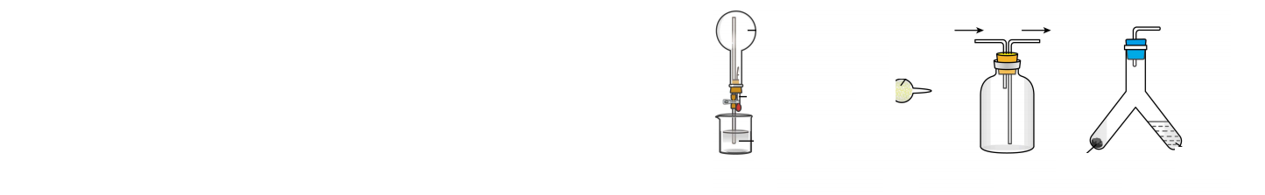
氨气及铵盐的物理 · 变式8
P309
1827年，英国科学家法拉第进行了NH₃喷泉实验。在此启发下，兴趣小组利用以
下装置，进行如下实验。其中，难以达到预期目的的是
A. 图1：喷泉实验
-NH₃
B. 图2：干燥NH₃
P_2O₅
-H₂O
=E
C. 图3：收集NH₃
滴有酚酞
D. 图4：制备NH₃
的水溶液
CaÓ
浓氨水
图1
图2
图3
图4
单选题 · 14-029
42
Notes:
原题定位：知识点1氨气及铵盐的物理 / 变式 8 / 单选题
讲义印刷页：P309
PDF 文件页：311
题目保留原题空白；未补充答案。文字为可编辑内容，图形保留原图线条。
OCR 重点复核位置（请对照原讲义检查公式、上下标和字符）：
P309：P_2O₅
P309：=E

Slide 43
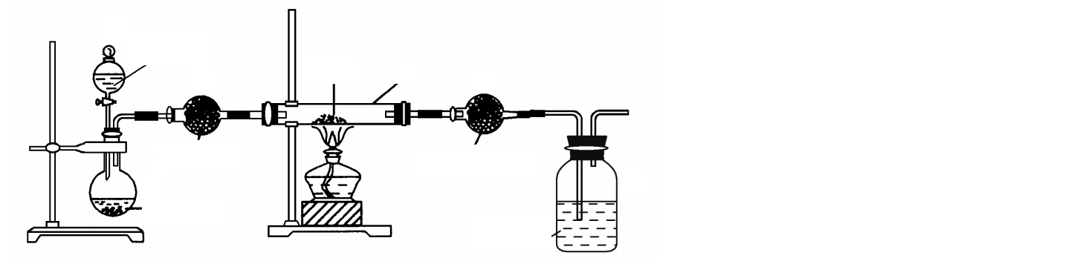
氨气及铵盐的物理 · 变式9
P310
某课外活动小组在实验室用如图所示装置快速制取氨并验证氨的某些性质，同时收集少量纯净的氮气。
A
浓氨水
E
CuO
C
F
碱石灰
无水硫酸铜
B
D
生石灰
浓硫酸
(1)解释生石灰与浓氨水反应能够放出NH₃的原因
(2)实验进行一段时间后，观察到硬质玻璃管内黑色氧化铜粉末变为红色，盛无水硫酸铜的干燥管内出现蓝色，
并且在最后的出气导管口处收集到纯净、干燥的氮气。根据这些现象，写出在硬质玻璃管内发生反应的化学方
程式 ，这个反应说明氨具有 ______ (填字母)。
A. 碱性 B. 还原性 C. 氧化性 D. 不稳定性
(3)装置E的作用是 ______ ，装置F的作用是 ______ 。装置E中的碱石灰 ______ (填“能”或“不能”)换成CaCl₂
。
解答题 · 14-030
43
Notes:
原题定位：知识点1氨气及铵盐的物理 / 变式 9 / 解答题
讲义印刷页：P310
PDF 文件页：312
题目保留原题空白；未补充答案。文字为可编辑内容，图形保留原图线条。

Slide 44

氨气及铵盐的物理 · 变式10
P310
A、B、C、D为原子序数依次增大的短周期元素，其最外层电子数之和为16；A₂、B₂、
D₂为单质，X、Y、Z为化合物，其转化关系如右图所示，z的阴离子为18电子微粒。回答
以下问题：
B₂
X
A₂
Z
Y
D₂
(1)元素C在周期表中的位置为 ______ ，z的电子式为
(2) B、C、D简单离子半径由大到小顺序为 ______ (用元素符号表示)，C和D形成 ______ 化
合物(填“离子”或“共价”)。
(3) A与B形成的18电子微粒的化学式为 ______ O
(4)实验室制备X的化学方程式为 ______ 向C的氯化物溶液中加入过量X的水溶液，现象为 _
_____ ，离子方程式为 ______ O
推断题 · 14-031
44
Notes:
原题定位：知识点1氨气及铵盐的物理 / 变式 10 / 推断题
讲义印刷页：P310
PDF 文件页：312
题目保留原题空白；未补充答案。文字为可编辑内容，图形保留原图线条。
OCR 重点复核位置（请对照原讲义检查公式、上下标和字符）：
P310：X
P310：D₂
P310：O
P310：O

Slide 45
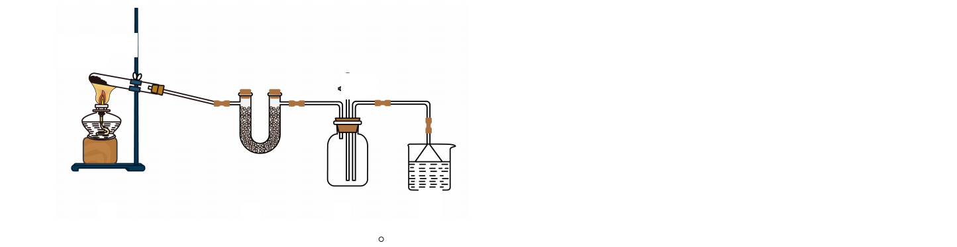
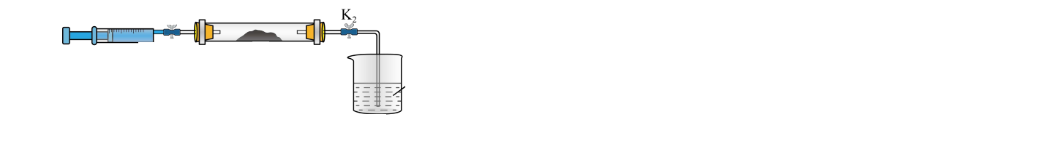
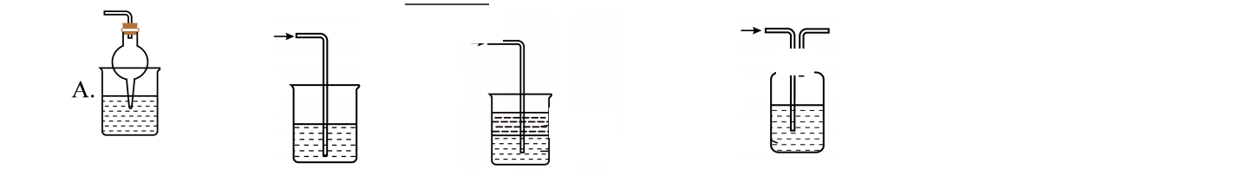
氨气及铵盐的物理 · 变式11
P311
NOx是主要的大气污染物。某小组认为一定条件下，用NH₃
与NO₂反应转化为无污染物质可进行汽车尾气无害化处理。
氨气与二氧化氮的反应。
将上述收集到的NH₃充入注射器X中，硬质玻璃管Y中加入
少量催化剂，充入NO₂(两端用夹子K₁、K₂夹好)。
(1)用下图装置制备、干燥、收集、检验氨气。
在一定温度下按下图装置进行实验。
Ca(OH)₂和
NH₄Cl
K
0 K
X
Y
NaOH溶液
Z
水D
①打开K₁，推动注射器活塞，使X中的气体缓慢通入Y管中，Y管中现象为
，其原因是生成了一种无
A
B
C
污染的气体单质，将注射器活塞退回原处并固定，待装置恢
复到室温，Y管中有少量水珠。Y中发生反应的化学方程式为
______ O
①A中发生反应的化学方程式为
②B中的试剂是 ______ o
③下列装置可以代替D装置的是
NH₃
②打开K₂，Z中NaOH溶液倒吸，原因是 ______ ，NaOH与
NO₂反应生成两种盐，写出离子方程式：
B.
C.
D.
一
稀硫酸
水
(3)现有100 mL稀硫酸和稀硝酸的混合溶液，已知其中稀硫
酸的浓度为4mol/L，稀硝酸的浓度为2mol/L，向其中加入
过量的铜，反应结束后，可收集到标准状况下气体的体积为
______ L(假设HNO₃的还原产物只有NO)。
水
-四氯化碳
填空题 · 14-032
45
Notes:
原题定位：知识点1氨气及铵盐的物理 / 变式 11 / 填空题
讲义印刷页：P311
PDF 文件页：313
题目保留原题空白；未补充答案。文字为可编辑内容，图形保留原图线条。
OCR 重点复核位置（请对照原讲义检查公式、上下标和字符）：
P311：0 K
P311：o
P311：一
P311：O

Slide 46
05
硝酸的性质与保存
知识梳理 · 讲义 P312

Slide 47
硝酸的性质与保存
知识讲解 · P312
强酸性：HNO₃ = H⁺ + NO₃⁻，一元强酸，具有酸的通性。
不稳定性：4HNO₃ —光照/Δ→ 4NO₂↑ + O₂↑ + 2H₂O；越浓越易分解。
久置变黄：分解产生的 NO₂ 溶于硝酸。
保存：棕色玻璃细口瓶、阴凉避光（不能用橡胶塞）。
强氧化性：除 Pt、Au 外均反应；常温下浓硝酸使 Fe、Al 钝化。
浓硝酸还原产物为 NO₂，稀硝酸为 NO；金属与硝酸反应不生成 H₂。
王水：浓硝酸与浓盐酸体积比 1:3，可溶解 Pt、Au。
提示 Cu + 4HNO₃(浓) = Cu(NO₃)₂ + 2NO₂↑ + 2H₂O；3Cu + 8HNO₃(稀) = 3Cu(NO₃)₂ + 2NO↑ + 4H₂O。
Notes:
知识讲解；讲义印刷页 P312；PDF 文件第 314 页。知识点已补全，例题答案另由教师讲解。

Slide 48
06
硝酸的工业制备（氨氧化法）
知识梳理 · 讲义 P313

Slide 49
硝酸的工业制备（氨氧化法）
知识讲解 · P313
① 4NH₃ + 5O₂ —催化剂→ 4NO + 6H₂O（氨的催化氧化）。
② 2NO + O₂ = 2NO₂；③ 3NO₂ + H₂O = 2HNO₃ + NO（NO 循环利用
）。
链条：NH₃ → NO → NO₂ → HNO₃。
加浓硫酸或硝酸镁作吸水剂蒸馏，可得 98% 以上浓硝酸。
尾气 NOx 用 NaOH 溶液吸收，减少污染。
提示 NO 循环使用提高原料利用率，体现绿色化学思想。
Notes:
知识讲解；讲义印刷页 P313；PDF 文件第 315 页。知识点已补全，例题答案另由教师讲解。

Slide 50
硝酸性质、保存 · 例题1
P313
下列关于硝酸和硫酸的叙述，正确的是
A. 常温下浓硝酸和浓硫酸都能用铝制容器贮存
B. 浓硫酸和浓硝酸都应保存在棕色试剂瓶中
C. 常温下，铁与稀硫酸或稀硝酸反应都能产生氢气
D. 将浓硫酸加到浓硝酸中产生红棕色气体，说明浓硫酸的氧化性比浓硝酸强
单选题 · 14-033
50
Notes:
原题定位：知识点1硝酸性质、保存 / 例题 1 / 单选题
讲义印刷页：P313
PDF 文件页：315
题目保留原题空白；未补充答案。文字为可编辑内容，图形保留原图线条。

Slide 51
硝酸性质、保存 · 例题2
P314
下列说法正确的是
A. 常温下，浓硝酸与铁不反应，可用铁罐车运输浓硝酸
B. 浓硝酸在光照下颜色变黄，说明浓硝酸具有挥发性
C. 氨气极易溶于水，可用于做喷泉实验
D. 先加入氯水，无明显现象，再加KSCN溶液，显血红色，证明试液中含有Fe²⁺
单选题 · 14-034
51
Notes:
原题定位：知识点1硝酸性质、保存 / 例题 2 / 单选题
讲义印刷页：P314
PDF 文件页：316
题目保留原题空白；未补充答案。文字为可编辑内容，图形保留原图线条。

Slide 52
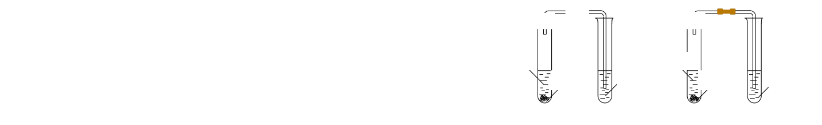
硝酸性质、保存 · 例题3
P314
化学兴趣小组按如图所示装置，用过量的铜分别与等物质的量的浓硝酸、稀硝酸反
应（实验前原试管中充满N₂），下列叙述正确的是
A. 实验①②生成气体的物质的量相等
一
1
1
B. 实验②左侧试管中有红棕色气体生成
浓硝酸
稀硝酸
C. 实验②停止反应后，向左侧试管中加入适量稀硫酸，铜片继续溶解
铜片
NaOH
铜片
NaOH
溶液
溶液
D. 将实验中所用铜片换成铁片，两实验中现象均不变
实验①
实验②
单选题 · 14-035
52
Notes:
原题定位：知识点1硝酸性质、保存 / 例题 3 / 单选题
讲义印刷页：P314
PDF 文件页：316
题目保留原题空白；未补充答案。文字为可编辑内容，图形保留原图线条。
OCR 重点复核位置（请对照原讲义检查公式、上下标和字符）：
P314：一
P314：1
P314：1

Slide 53
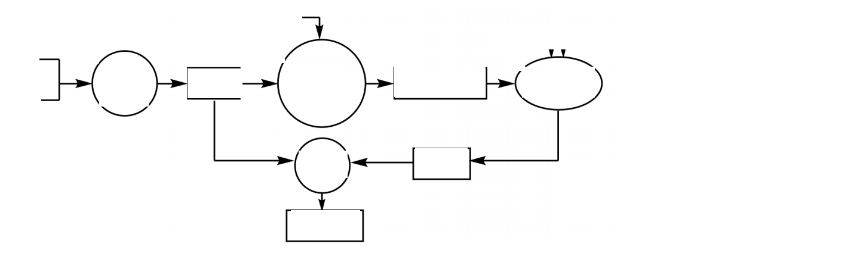
硝酸性质、保存 · 例题4
P314
如图所示是工业生产硝酸铵的流程。
空气
空气
水
N₂
A
B
C
铁
Pt-Rh
一氧化氮
吸收塔
砂网
氨气
合金网
H₂
D
合成
硝酸
硝酸铵
(1) 写出N₂和H₂通过红热的铁纱网生成氨气的反应方程式:
o
(2) B装置中Pt-Rh合金网的作用是 ______ ，写出B中有关反应方程式： ______ O
(3）写出D中反应方程式： ______ o
(4)A、B、C、D四个容器中的反应，属于氧化还原反应的是 ______ (填字母)。
填空题 · 14-036
53
Notes:
原题定位：知识点1硝酸性质、保存 / 例题 4 / 填空题
讲义印刷页：P314
PDF 文件页：316
题目保留原题空白；未补充答案。文字为可编辑内容，图形保留原图线条。
OCR 重点复核位置（请对照原讲义检查公式、上下标和字符）：
P314：o
P314：O
P314：o

Slide 54
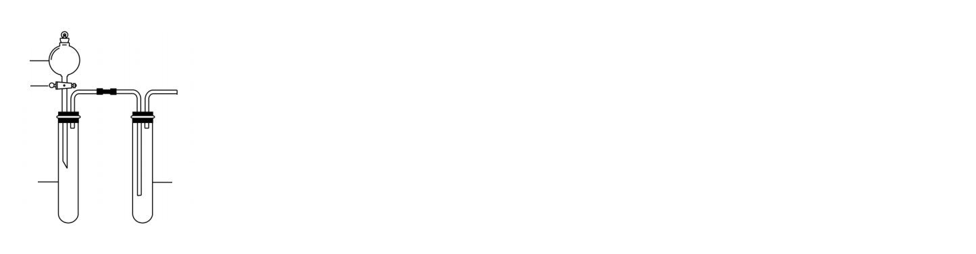

硝酸性质、保存 · 例题5
P315
某兴趣小组设计出右图所示装置来改进教材中“铜与硝酸反应”实验，以探究化学实验的绿色化。
a
b
C
d
(1）实验前，关闭活塞b，试管d中加水至浸没长导管口，塞紧试管c和d的胶塞，加热c。其目的是
o
(2) 在d中加适量NaOH溶液，c中放一小块铜片，由分液漏斗a向c中加入2mL浓硝酸。c中反应的化学方程式是
。再由a向c中加2mL蒸馏水，c中的实验现象是
o
方案
反应物
甲
Cu、浓HNO₃
乙
Cu、稀HNO₃
丙
Cu、O₂、稀HNO₃
(3）右表是制取硝酸铜的三种方案，能体现绿色化学理念的最佳方案是
。理由是
o
(4) 该小组还用上述装置进行实验证明氧化性KMnO₄>Cl₂>Br₂。操作步骤为 ______ ，实验现象为 ______ ；但此实验的不足之处是
解答题 · 14-037
54
Notes:
原题定位：知识点1硝酸性质、保存 / 例题 5 / 解答题
讲义印刷页：P315
PDF 文件页：317
题目保留原题空白；未补充答案。文字为可编辑内容，图形保留原图线条。
排版提示：本题原文较长，按要求保持一题一页；可按教学需要自行调整字号与布局。
OCR 重点复核位置（请对照原讲义检查公式、上下标和字符）：
P315：C
P315：o
P315：o
P315：o

Slide 55
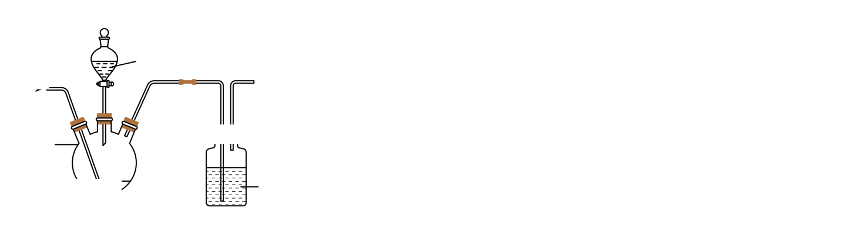
硝酸性质、保存 · 例题6
P315
实验室以铜粉与稀硝酸、稀硫酸反应可制得CuSO₄·5H₂O，装置如图所示。
稀硝酸
-和稀硫酸
空气
三颈
1
烧瓶
NaOH
Cu粉
kE
溶液
甲
乙
(1) 装置甲三颈烧瓶中Cu粉溶解的离子方程式为 ______ 。反应中硝酸表现出的化学
性质是 ______ o
(2) 向装置甲中通入空气的作用除了搅拌使Cu粉与溶液充分接触外，还有
(3)若铜粉过量，判断反应完成的现象是
(4)NaOH溶液的作用是
解答题 · 14-038
55
Notes:
原题定位：知识点1硝酸性质、保存 / 例题 6 / 解答题
讲义印刷页：P315
PDF 文件页：317
题目保留原题空白；未补充答案。文字为可编辑内容，图形保留原图线条。
OCR 重点复核位置（请对照原讲义检查公式、上下标和字符）：
P315：1
P315：kE
P315：o

Slide 56
硝酸性质、保存 · 变式1
P316
对下列事实的解释正确的是
A. 在蔗糖中加入浓硫酸后出现发黑现象，说明浓硫酸具有脱水性
B. 浓硝酸在光照下颜色变黄，说明浓硝酸易挥发
C. 常温下，浓硝酸可以用铝制器皿贮存，说明铝与浓硝酸不反应
D. 将SO₂通入BaCl₂溶液至饱和，无沉淀生成，继续通入另一种气体有白色沉淀，
则通入的气体一定是NH₃
单选题 · 14-039
56
Notes:
原题定位：知识点1硝酸性质、保存 / 变式 1 / 单选题
讲义印刷页：P316
PDF 文件页：318
题目保留原题空白；未补充答案。文字为可编辑内容，图形保留原图线条。

Slide 57
硝酸性质、保存 · 变式2
P316
关于硝酸说法正确的是
A. NO₂溶于水生成硝酸，所以NO₂是酸性氧化物
B. 冷的稀硝酸可以保存在铝、铁的容器中
C. 浓硝酸久置溶液会变黄是因为硝酸分解产生NO₂
D. 硝酸与铜的反应中，硝酸只表现氧化性
单选题 · 14-040
57
Notes:
原题定位：知识点1硝酸性质、保存 / 变式 2 / 单选题
讲义印刷页：P316
PDF 文件页：318
题目保留原题空白；未补充答案。文字为可编辑内容，图形保留原图线条。

Slide 58
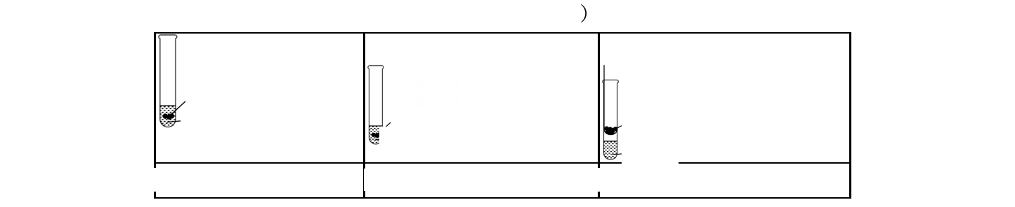
硝酸性质、保存 · 变式3
P316
下表所述实验中均有红棕色气体产生，下列分析不正确的是（
红热木炭
-浓HNO₃
灼热碎玻璃
红热木炭
浓HNO₃
-浓HNO₃
①
②
③
A. 由①中的红棕色气体，不能说明浓硝酸被木炭还原
B. 由②中的红棕色气体，推断产生的气体一定是混合气体
C. 将③中红热木炭换成灼热碎玻璃，也能出现红棕色气体
D. 由③中的气体产物中检测出CO₂，说明木炭与浓硝酸发生了反应
单选题 · 14-041
58
Notes:
原题定位：知识点1硝酸性质、保存 / 变式 3 / 单选题
讲义印刷页：P316
PDF 文件页：318
题目保留原题空白；未补充答案。文字为可编辑内容，图形保留原图线条。

Slide 59
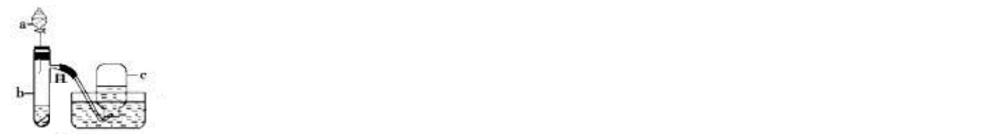
硝酸性质、保存 · 变式4
P317
如图是用浓硝酸、铜片、水等试剂探究浓、稀硝酸的强氧化性并观察还原产物的实验装置。
I.浓硝酸的强氧化性实验
文试管
水
将铜片置于具支试管的底部，在分液漏斗中加入约5mL浓硝酸，往具支试管中放入约2mL浓硝酸，用排水法收集产生的气体。
(1)具支试管中发生反应的化学方程式: ______ O
(2)实验中观察到能证明浓硝酸具有强氧化性的现象
Ⅱ.稀硝酸的强氧化性实验
(3)上述反应完成后，欲进一步证明稀硝酸也具有强氧化性，紧接的简便、合理的实验操作是 ______ O
(4)能证明稀硝酸与铜反应产生NO的实验现象是 ______ (填写序号)。
A.c中收集到无色气体
B.c中收集到的无色气体接触空气后变为红棕色
C.b中产生的无色气体接触空气后变为红棕色
ⅢI.实验反思
(5)利用该装置先进行铜与浓硝酸反应，再进行铜与稀硝酸反应的实验，其好处是
IV.问题讨论
用等质量的铜片与等体积的浓硝酸、稀硝酸(硝酸均过量)反应时，发现反应后所得溶液前者呈绿色，后者呈蓝色。
对此有两种看法:
①两者颜色不同的原因是因为Cu²⁺浓度差异引起的。
②前者溶液呈绿色，是因为生成的红棕色NO₂溶解于溶液中引起的。
(6)你认为上述看法 ______ (填“①”或“②”)合理。若是①合理，说明理由，若是②合理，设计一个简单实验证明：
解答题 · 14-042
59
Notes:
原题定位：知识点1硝酸性质、保存 / 变式 4 / 解答题
讲义印刷页：P317
PDF 文件页：319
题目保留原题空白；未补充答案。文字为可编辑内容，图形保留原图线条。
排版提示：本题原文较长，按要求保持一题一页；可按教学需要自行调整字号与布局。
OCR 重点复核位置（请对照原讲义检查公式、上下标和字符）：
P317：文试管
P317：O
P317：O

Slide 60
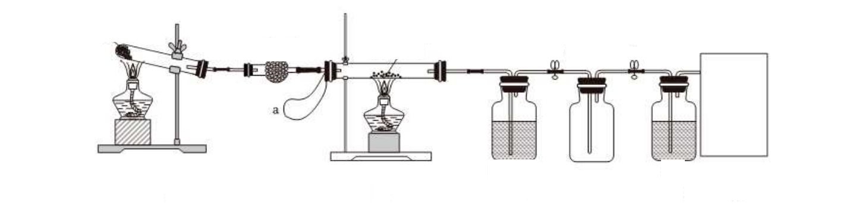
硝酸性质、保存 · 变式5
P318
某化学课外小组模拟工业生产制取HNO₃，设计下图所示装置，其中a为一个可持续鼓入空气的橡皮球
NH₄Cl和
Ca(OH)₂
载有催化剂
碱石灰
的石棉绒
b
C
尾气处
理装置
浓硫酸
水
A
B
C
D
E
F
请回答下列问题：
(1）写出装置A中主要反应的化学方程式 ______ o
(2） 检查装置A的气密性：先将A中导管下端浸入水中，再
(3) 写出装置E中的化学方程式
(4) 装置C中浓H₂SO₄的作用是
(5）请你帮助该化学小组设计实验室制取NH₃的另一方案 ______ 。(用化学反应方程式表示)
解答题 · 14-043
60
Notes:
原题定位：知识点1硝酸性质、保存 / 变式 5 / 解答题
讲义印刷页：P318
PDF 文件页：320
题目保留原题空白；未补充答案。文字为可编辑内容，图形保留原图线条。
OCR 重点复核位置（请对照原讲义检查公式、上下标和字符）：
P318：C
P318：o

Slide 61
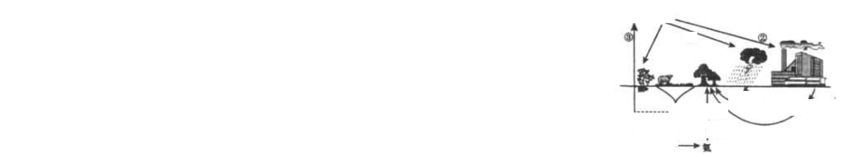
硝酸性质、保存 · 巩固1
P318
自然界的氮循环如图所示，下列说法不正确的是
A. 氧元素参与了氮循环
大气中的N
B. ②中合成氨属于人工固氮
①
C. ①和③中氮元素均被氧化
D. 含氮有机物和含氮无机物可相互转化
硝酸根
氟肥
……硝酸根
细菌 动植物遗体
细
土壤中的
微生物
单选题 · 14-044
61
Notes:
原题定位：知识点1硝酸性质、保存 / 巩固 1 / 单选题
讲义印刷页：P318
PDF 文件页：320
题目保留原题空白；未补充答案。文字为可编辑内容，图形保留原图线条。
OCR 重点复核位置（请对照原讲义检查公式、上下标和字符）：
P318：……硝酸根
P318：氟肥

Slide 62
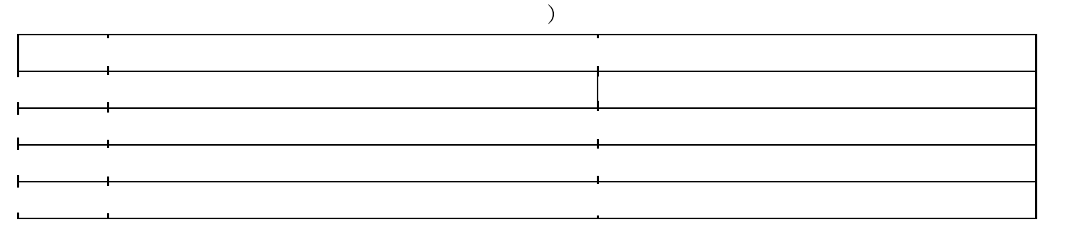
硝酸性质、保存 · 巩固2
P318
下列关于氮及其化合物的探究，结论和解释正确的是（
操作和现象
结论和解释
A
铜丝溶解于稀HNO₃，生成无色气体
金属能与强酸反应置换出氢气
B
NH₃能使热的氧化铜产生红色物质
NH₃有还原性
C
N₂与H₂混合加热不反应
N的非金属性弱
D
NO₂被NaOH溶液吸收
NO₂有酸性
A. A
B. B
C. C
D. D
单选题 · 14-045
62
Notes:
原题定位：知识点1硝酸性质、保存 / 巩固 2 / 单选题
讲义印刷页：P318
PDF 文件页：320
题目保留原题空白；未补充答案。文字为可编辑内容，图形保留原图线条。

Slide 63
硝酸性质、保存 · 巩固3
P319
下列说法中正确的是
A. NH₃溶于水形成的溶液呈碱性，故NH₃属于碱
B. 常温下，浓硝酸可以用铝槽贮存，说明铝与浓硝酸不能反应
C. 向CuSO₄·5H₂O晶体中滴加少量浓硫酸，晶体表面出现“白斑”，说明浓硫酸
具有吸水性
D. NO在加热条件下才能与空气中的氧气反应
单选题 · 14-046
63
Notes:
原题定位：知识点1硝酸性质、保存 / 巩固 3 / 单选题
讲义印刷页：P319
PDF 文件页：321
题目保留原题空白；未补充答案。文字为可编辑内容，图形保留原图线条。

Slide 64
硝酸性质、保存 · 巩固4
P319
下列说法中不正确的是
A. 铵盐氮肥不能与碱性肥料草木灰混合施用
B. NH₄Cl和NaCl的固体混合物可用升华法分离
C. 工业上合成氨属于人工固氮
D. 所有铵盐都易溶于水，铵根离子中的N均呈一3价
单选题 · 14-047
64
Notes:
原题定位：知识点1硝酸性质、保存 / 巩固 4 / 单选题
讲义印刷页：P319
PDF 文件页：321
题目保留原题空白；未补充答案。文字为可编辑内容，图形保留原图线条。

Slide 65

硝酸性质、保存 · 巩固5
P319
实验小组用如下流程探究含氮化合物的转化。NA为阿伏加德罗常数的值，下列说
法正确的是
Ca(OH)₂
O₂
O₂
O₂, H₂O
V
→
↓
NH₄Cl→反应1→反应2
反应3
反应4
→HNO₃
A.“反应1”中，每消耗0.1molNH₄Cl，在25℃、101kPa下得到2.24LNH₃
B. “反应2”中，每生成0.1molNO，转移电子数为0.5NA
C. 在密闭容器中进行“反应3”，0.1molNO充分反应后体系中有0.1NA个NO₂
D. “反应4”中，为使0.1molNO₂完全转化成HNO₃，至少需要0.02NA个O₂
单选题 · 14-048
65
Notes:
原题定位：知识点1硝酸性质、保存 / 巩固 5 / 单选题
讲义印刷页：P319
PDF 文件页：321
题目保留原题空白；未补充答案。文字为可编辑内容，图形保留原图线条。
OCR 重点复核位置（请对照原讲义检查公式、上下标和字符）：
P319：V

Slide 66
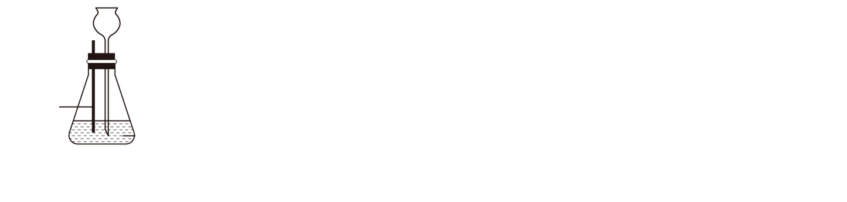
硝酸性质、保存 · 巩固6
P319
某学生按图示方法进行实验，观察到以下实验现象：
铜丝
稀HNO
3
①铜丝表面缓慢放出气泡，锥形瓶内气体呈红棕色；
②铜丝表面气泡释放速度逐渐加快，气体颜色逐渐变深；
③一段时间后气体颜色逐渐变浅，至几乎无色；
④锥形瓶中液面下降，长颈漏斗中液面上升，最终铜丝与液面脱离接触，反应停止。
下列说法正确的是
A. 开始阶段铜丝表面气泡释放速度缓慢，原因是铜丝在稀HNO₃中表面钝化
B. 锥形瓶内出现了红棕色气体，表明铜和稀HNO₃反应生成了NO₂
C. 红棕色逐渐变浅的主要原因是3NO₂ + H₂O = 2HNO₃ + NO
D. 铜丝与液面脱离接触，反应停止，原因是硝酸消耗完全
单选题 · 14-049
66
Notes:
原题定位：知识点1硝酸性质、保存 / 巩固 6 / 单选题
讲义印刷页：P319
PDF 文件页：321
题目保留原题空白；未补充答案。文字为可编辑内容，图形保留原图线条。

Slide 67
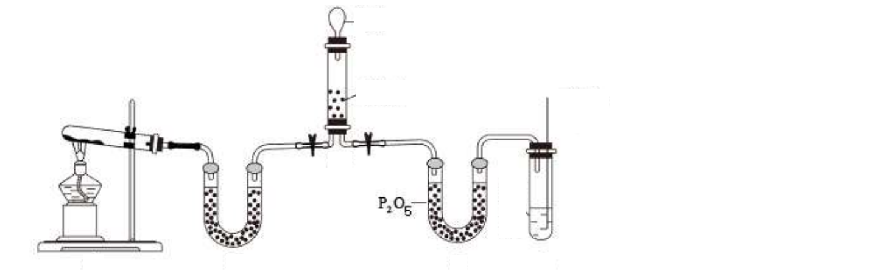
硝酸性质、保存 · 巩固7
P320
二氧化氮是主要的大气污染物之一，工业上在一定条件下用NH₃可将NO₂还原。甲同学在实验室对该反应进行了探
究。实验设计如图(部分夹持装置省略)，回答：
气球
催化剂
可抽动
的铜丝
M
浓硝酸
A
B
C
D
(1) 用装置A制备NH₃，其中发生反应的化学方程式为 ______ 装置B内的试剂是 ______ O
(2)装置C的作用的 ______ ，铜丝可抽动的优点是 ______ 装置D中发生反应的离子方程式是
(3)NH₃和NO₂在M中充分反应，产生两种对环境友好的物质，该反应的化学方程式为 ______ 。M中可观察到的现象
是
解答题 · 14-050
67
Notes:
原题定位：知识点1硝酸性质、保存 / 巩固 7 / 解答题
讲义印刷页：P320
PDF 文件页：322
题目保留原题空白；未补充答案。文字为可编辑内容，图形保留原图线条。
OCR 重点复核位置（请对照原讲义检查公式、上下标和字符）：
P320：O

Slide 68

硝酸性质、保存 · 巩固8
P320
工业制取硝酸的简单工艺流程如图：
O₂
O₂
红棕色
H₂O
NH₃
NO
气体A
HNO₃
催化剂
请根据题意回答下列问题:
(1) 气体A的分子式为
(2)气体A与H₂O反应的化学方程式为 ______ o;
(3）稀硝酸与铜反应的化学方程式为 ______ 该反应中的稀硝酸表现出的性质是酸性
和 ______ (填“强氧化性”或“强还原性”)。
解答题 · 14-051
68
Notes:
原题定位：知识点1硝酸性质、保存 / 巩固 8 / 解答题
讲义印刷页：P320
PDF 文件页：322
题目保留原题空白；未补充答案。文字为可编辑内容，图形保留原图线条。
OCR 重点复核位置（请对照原讲义检查公式、上下标和字符）：
P320：o;

Slide 69

硝酸性质、保存 · 巩固9
P321
燃煤产生的烟气中的氮氧化物NO×（主要为NO、NO₂）易形成污染，必须经脱除达标后才能
排放。
请回答：
(1)NOx可导致的环境问题有 ______ (填字母)。
a. 酸雨 b. 臭氧层受损
(2）能作脱除剂的物质很多，下列说法正确的是 ______ (填字母)。
a. 用H₂O作脱除剂，不利于吸收含氮烟气中的NO
b. 用Na₂SO₃作脱除剂，O₂会降低Na₂SO₃的利用率
(3）选择性催化还原法的脱硝原理是在催化剂存在下，通入甲烷使氮氧化合物（NOx）转化为
无害气体，甲烷与NO₂反应的化学方程式是
(4)某研究小组对PM₂.5进行监测时，取其样本用蒸馏水处理制成待测试样，测得有关数据如下：
离子
H⁺
Na⁺
HN₄⁺
NO₃⁻
SO₄₂
浓度（mol/L）
1×10-5
2×10-⁵
3×10-5
4×10-⁵
试样中c（H+）=.
mol/L。
解答题 · 14-052
69
Notes:
原题定位：知识点1硝酸性质、保存 / 巩固 9 / 解答题
讲义印刷页：P321
PDF 文件页：323
题目保留原题空白；未补充答案。文字为可编辑内容，图形保留原图线条。
OCR 重点复核位置（请对照原讲义检查公式、上下标和字符）：
P321：H⁺
P321：NO₃⁻

Slide 70
硝酸性质、保存 · 巩固10
P321
氮是大气中含量最多的一种元素，气及其化合物在生产、生活中有着重要作用。请回答：
(1) 下列变化属于“氮的固定”的是 ______ (填字母)。
a. 植物从土壤中吸收氮肥
b. 将空气中的氮气转变为氮的化合物
c. 硝酸和氨气反应生成氮肥
d. 大豆的根瘤菌将含氮的化合物转变为植物蛋白质
(2) 汽车尾气中的CO、NOx在适宜温度下采用催化转化法处理，使它们相互反应生成参与
大气循环的无毒气体。
写出NO被CO还原的化学方程式：
0
(3)
已知铜在常温下能被稀HNO₃溶解。①写出该反应的化学方程式并用单线桥法标出反应中电子转移的方向和数
目： ______ O
②在反应中，起氧化作用的HNO₃与起酸性作用的HNO₃的分子个数之比为
填空题 · 14-053
70
Notes:
原题定位：知识点1硝酸性质、保存 / 巩固 10 / 填空题
讲义印刷页：P321
PDF 文件页：323
题目保留原题空白；未补充答案。文字为可编辑内容，图形保留原图线条。
OCR 重点复核位置（请对照原讲义检查公式、上下标和字符）：
P321：0
P321：O

Slide 71
07
氮氧化物溶于水的计算
知识梳理 · 讲义 P322

Slide 72
氮氧化物溶于水的计算
知识讲解 · P322
3NO₂ + H₂O = 2HNO₃ + NO（气体体积减少 2/3）。
2NO + O₂ = 2NO₂（NO 与 O₂ 按 2:1 完全转化）。
叠加：4NO₂ + O₂ + 2H₂O = 4HNO₃（V(NO₂):V(O₂) = 4:1 恰好无剩余）
。
4NO + 3O₂ + 2H₂O = 4HNO₃（V(NO):V(O₂) = 4:3 恰好无剩余）。
解题先分情况定比例，再用气体体积差量或元素守恒计算。
提示 涉及 2NO₂ ⇌ N₂O₄ 平衡时，用前后守恒或平均摩尔质量法处理。
Notes:
知识讲解；讲义印刷页 P322；PDF 文件第 324 页。知识点已补全，例题答案另由教师讲解。

Slide 73
氮的计算 · 例题1
P322
在一定温度和压强下将充满N₂和NO₂混合气体的试管倒立在水中，经过足够的时
间后，试管内气体体积缩小为原体积的31 则原混合气体中N₂和NO₂气体的体积比
是
5
A. 2: 3
B. 3: 2
C. 3: 5
D. 5: 3
单选题 · 14-054
73
Notes:
原题定位：知识点5氮的计算 / 例题 1 / 单选题
讲义印刷页：P322
PDF 文件页：324
题目保留原题空白；未补充答案。文字为可编辑内容，图形保留原图线条。

Slide 74
氮的计算 · 例题2
P322
盛有NO和NO₂的混合气体的量筒倒立在盛有水的水槽中,过一段时间后,量筒内的
气体体积减小为原来的一半.则原混合气体中NO和NO₂的体积比是（）
A. 3:1
B. 1:3
C. 2:1
D. 1:2
单选题 · 14-055
74
Notes:
原题定位：知识点5氮的计算 / 例题 2 / 单选题
讲义印刷页：P322
PDF 文件页：324
题目保留原题空白；未补充答案。文字为可编辑内容，图形保留原图线条。

Slide 75
氮的计算 · 例题3
P322
在一定条件下，将等体积的NO和O₂的混和气体置于试管中，并将试管倒立于水槽
的水中，充分反应后剩余气体的体积约为原总体积的（）
A. 1/4
B. 3/4
C. 1/8
D. 3/8
单选题 · 14-056
75
Notes:
原题定位：知识点5氮的计算 / 例题 3 / 单选题
讲义印刷页：P322
PDF 文件页：324
题目保留原题空白；未补充答案。文字为可编辑内容，图形保留原图线条。

Slide 76
氮的计算 · 例题4
P322
盛有12mLNO₂和O₂的混合气体的量筒倒立于水槽中，充分反应后，还剩余2mL
无色气体，则原混合气体中O₂的体积是（）
A. 1.2 mL
B. 2.4 mL
C. 3.6 mL
D. 4.8 mL
单选题 · 14-057
76
Notes:
原题定位：知识点5氮的计算 / 例题 4 / 单选题
讲义印刷页：P322
PDF 文件页：324
题目保留原题空白；未补充答案。文字为可编辑内容，图形保留原图线条。

Slide 77
氮的计算 · 例题5
P322
一定条件下，将34mLNO和O₂混合气体充入试管中，并将试管倒立于水中，充分
反应后剩余气体为6mL，则混合气体中NO与O₂的体积分别为
A. 22 mL、12 mL
B. 13 mL、21 mL
C. 16 mL、18 mL
D. 21 mL、13 mL
多选题 · 14-058
77
Notes:
原题定位：知识点5氮的计算 / 例题 5 / 多选题
讲义印刷页：P322
PDF 文件页：324
题目保留原题空白；未补充答案。文字为可编辑内容，图形保留原图线条。

Slide 78
氮的计算 · 例题6
P323
NO、NO₂、O₂按照一定比例通入水中，能被完全吸收，无剩余气体，若NO、
NO₂、O₂的气体体积分别为x，y，z则x；y；z；不可能为
A. 2: 6: 3
B. 1: 1: 1
C. 6; 2: 5
D. 3: 6: 4
单选题 · 14-059
78
Notes:
原题定位：知识点5氮的计算 / 例题 6 / 单选题
讲义印刷页：P323
PDF 文件页：325
题目保留原题空白；未补充答案。文字为可编辑内容，图形保留原图线条。

Slide 79
氮的计算 · 例题1
P323
在标准状况下将1.92g铜粉投入一定量浓HNO₃中，随着铜粉的溶解，反应生成的
气体颜色逐渐变浅，当铜粉完全溶解后共收集到由NO₂和NO组成的混和气体
1.12L，则反应消耗HNO₃的物质的量为
A. 0.8mol
B. 0.6mol
C. 0.11mol
D. 无法计算
单选题 · 14-060
79
Notes:
原题定位：知识点5氮的计算 / 例题 1 / 单选题
讲义印刷页：P323
PDF 文件页：325
题目保留原题空白；未补充答案。文字为可编辑内容，图形保留原图线条。

Slide 80
氮的计算 · 例题2
P323
将一定质量的铜溶于100mL₁₁mol·L-1的浓硝酸中，待铜完全溶解后，生成
0.4molNO₂和NO的混合气体，测得反应后的溶液中H+的浓度为1mol·L-1。假设
反应后溶液的体积仍为100mL，则气体产物中的NO在标准状况下的体积是
A. 1.12L
B. 2.24L
C. 3.36L
D. 4.48L
单选题 · 14-061
80
Notes:
原题定位：知识点5氮的计算 / 例题 2 / 单选题
讲义印刷页：P323
PDF 文件页：325
题目保留原题空白；未补充答案。文字为可编辑内容，图形保留原图线条。

Slide 81
氮的计算 · 例题3
P323
将3.2g Cu跟30.0mL₁₀.0mol·L-1的HNO₃充分反应，还原产物有NO和NO₂₂，
若反应后溶液中有a molH+，则此时溶液中含NO₃的物质的量为（）
A. 0.5a mol
B. (0.1 +a) mol
C. 0.1a mol
D. 2a mol
②得失电子守恒；
单选题 · 14-062
81
Notes:
原题定位：知识点5氮的计算 / 例题 3 / 单选题
讲义印刷页：P323
PDF 文件页：325
题目保留原题空白；未补充答案。文字为可编辑内容，图形保留原图线条。

Slide 82
氮的计算 · 例题1
P323
物质的量之比为2：5的锌与稀硝酸反应，若硝酸被还原的产物为N₂O，反应结束
后锌没有剩余，则该反应中被还原的硝酸与未被还原的硝酸的物质的量之比是
A. 1: 4
B. 1: 5
C. 2: 3
D. 2: 5
单选题 · 14-063
82
Notes:
原题定位：知识点5氮的计算 / 例题 1 / 单选题
讲义印刷页：P323
PDF 文件页：325
题目保留原题空白；未补充答案。文字为可编辑内容，图形保留原图线条。

Slide 83
氮的计算 · 例题2
P324
足量铜与一定量浓硝酸反应，得到硝酸铜溶液和NO₂、N₂O₄、NO的混合气体，
这些气体与1.344LO₂（标准状况）混合后通入水中，所有气体完全被水吸收生成
硝酸。若向所得硝酸铜溶液中加入6mol·L-1NaOH溶液至Cu²⁺恰好完全沉淀，则
消耗NaOH溶液的体积是
A. 60mL
B. 40mL
C. 30mL
D. 15mL
单选题 · 14-064
83
Notes:
原题定位：知识点5氮的计算 / 例题 2 / 单选题
讲义印刷页：P324
PDF 文件页：326
题目保留原题空白；未补充答案。文字为可编辑内容，图形保留原图线条。

Slide 84
氮的计算 · 例题3
P324
一定量的铁与一定量的浓HNO₃反应，得到硝酸铁溶液和NO₂、N₂O₄、NO的混
合气体，这些气体与3.36LO₂（标准状况）混合后通入水中，所有气体完全被水吸
收生成硝酸。若向所得硝酸铁溶液中加入2mol·L-¹的NaOH溶液至Fe³⁺恰好沉淀，
则消耗NaOH溶液的体积是（）
A. 300 mL
B. 150 mL
C. 120 mL
D. 90 mL
单选题 · 14-065
84
Notes:
原题定位：知识点5氮的计算 / 例题 3 / 单选题
讲义印刷页：P324
PDF 文件页：326
题目保留原题空白；未补充答案。文字为可编辑内容，图形保留原图线条。

Slide 85
氮的计算 · 例题4
P324
将一定质量的铜与150mL的一定浓度的硝酸反应，铜完全溶解，产生标准状况下
11.2L的NO和NO₂的混合气体(不考虑NO₂转化成N₂O₄)，将生成的混合气体与
5.6L标况下的氧气一起通入足量NaOH溶液中，气体恰好被吸收生成NaNO₃。下
列说法不正确的是
A. 铜的质量为32g
B. 硝酸的物质的量浓度为10.0mol·L-1
C. 铜与硝酸反应，生成的NO和NO₂体积相等
D. 向反应后的溶液加NaOH，使铜沉淀完全，需要NaOH的物质的量至少为
1.0mol
单选题 · 14-066
85
Notes:
原题定位：知识点5氮的计算 / 例题 4 / 单选题
讲义印刷页：P324
PDF 文件页：326
题目保留原题空白；未补充答案。文字为可编辑内容，图形保留原图线条。

Slide 86
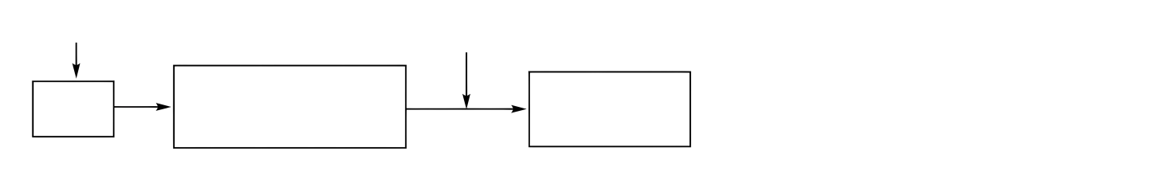
氮的计算 · 例题5
P324
Cu与浓硝酸反应生成氮的氧化物，这些氧化物恰好溶解在NaOH溶液中得到
NaNO₃和NaNO₂的混合溶液，反应过程及有关数据如图所示
0.5 L 2 mol·L-1
适量浓HNO₃
NaOH溶液
0.9 mol氮的氧化物
NaNO₃
铜片
(NO、N₂O₄、NO₂)
NaNO₂溶液
下列有关判断正确的是
A. 常温下，Cu遇浓硝酸发生钝化，不可能发生上述反应
B. 收集的氮氧化物的体积为20.16L
C. 反应过程中生成的Cu(NO₃)₂既是氧化产物，又是还原产物
D. 若铜片为51.2 g，则生成0.2 mol NaNO₃
单选题 · 14-067
86
Notes:
原题定位：知识点5氮的计算 / 例题 5 / 单选题
讲义印刷页：P324
PDF 文件页：326
题目保留原题空白；未补充答案。文字为可编辑内容，图形保留原图线条。

Slide 87
氮的计算 · 例题6
P325
物质的量之比为2：5的锌与稀硝酸反应，若硝酸被还原的产物为N₂O，反应结束
后锌没有剩余，则该反应中被还原的硝酸与未被还原的硝酸的物质的量之比是
A. 1: 4
B. 1: 5
C. 2: 3
D. 2: 5
单选题 · 14-068
87
Notes:
原题定位：知识点5氮的计算 / 例题 6 / 单选题
讲义印刷页：P325
PDF 文件页：327
题目保留原题空白；未补充答案。文字为可编辑内容，图形保留原图线条。

Slide 88
氮的计算 · 例题7
P325
FeS与一定浓度的HNO₃反应，生成Fe(NO₃)₃、Fe₂(SO₄)₃、NO₂、N₂O₄、
NO和H₂O，当NO₂、N₂O₄、NO的物质的量之比为1:1:1时，实际反应的FeS与
HNO₃的物质的量之比为（）
A. 1:6
B. 16:25
C. 2:11
D. 1:7
单选题 · 14-069
88
Notes:
原题定位：知识点5氮的计算 / 例题 7 / 单选题
讲义印刷页：P325
PDF 文件页：327
题目保留原题空白；未补充答案。文字为可编辑内容，图形保留原图线条。

Slide 89
氮的计算 · 例题8
P325
镁、铁混合物13. 4g溶解在足量的稀硝酸中，完全反应得到还原产物只有6. 72L（
标况下）NO，则向反应后的溶液中加入足量的NaOH溶液，可生成的沉淀质量为
A. 26. 8 g
B. 28. 7 g
C. 29. 1 g
D. 29. 5g
单选题 · 14-070
89
Notes:
原题定位：知识点5氮的计算 / 例题 8 / 单选题
讲义印刷页：P325
PDF 文件页：327
题目保留原题空白；未补充答案。文字为可编辑内容，图形保留原图线条。

Slide 90
氮的计算 · 综合1
P325
常温下，将等质量的铜片、银片、铁片、铝片分别置于四个小烧杯中，然后分别加
入足量的浓硝酸，放出NO₂气体最多的是（）
A. 铜片
B. 银片
C. 铁片
D. 铝片
单选题 · 14-071
90
Notes:
原题定位：知识点5氮的计算 / 综合 1 / 单选题
讲义印刷页：P325
PDF 文件页：327
题目保留原题空白；未补充答案。文字为可编辑内容，图形保留原图线条。

Slide 91
氮的计算 · 综合2
P325
在100mL混合溶液中，HNO₃和H₂SO₄物质的量浓度分别为0.4mol·L-1和
0.1mol·L-1，向该溶液中加入1.92g铜粉，加热，待充分反应后，所得溶液中Cu²⁺
物质的量浓度（mol·L-1）为（）
A. 0.15
B. 0.225
C. 0.35
D. 0.45
单选题 · 14-072
91
Notes:
原题定位：知识点5氮的计算 / 综合 2 / 单选题
讲义印刷页：P325
PDF 文件页：327
题目保留原题空白；未补充答案。文字为可编辑内容，图形保留原图线条。

Slide 92
氮的计算 · 综合3
P325
将32.64g铜与140mL一定浓度的硝酸反应，铜完全溶解产生的NO和NO₂混合气
体在标准状况下的体积为11.2L。请回答：
(1)NO的体积为 ______ L，NO₂的体积为 ______ Lo
(2)待产生的气体全部释放后，向溶液中加入VmLamol/L的NaOH溶液，恰好使溶
液中Cu²⁺全部转化成沉淀，则原硝酸溶液的浓度为 ______ mol/L。
解答题 · 14-073
92
Notes:
原题定位：知识点5氮的计算 / 综合 3 / 解答题
讲义印刷页：P325
PDF 文件页：327
题目保留原题空白；未补充答案。文字为可编辑内容，图形保留原图线条。

Slide 93
氮的计算 · 综合4
P326
铜是重要的工业原料，现有Cu、Cu₂O组成的混合物，某研究性学习小组为了探究
其组成情况，取35.2g该混合物加入0.5L₃.4mol·L-¹的稀硝酸中，固体物质完全反
应，生成4.48L(标准状况)的NO。向所得溶液中加入aL₂.0mol.L-¹的NaOH溶液，
恰好使溶液中的Cu²⁺沉淀完全。
(1)Cu₂O与稀硝酸反应的化学方程式为
(2)混合物中，n(Cu)= ______ ; n (Cu₂O)=
(3)a=
填空题 · 14-074
93
Notes:
原题定位：知识点5氮的计算 / 综合 4 / 填空题
讲义印刷页：P326
PDF 文件页：328
题目保留原题空白；未补充答案。文字为可编辑内容，图形保留原图线条。

Slide 94
氮的计算 · 综合5
P326
将一定质量的铜溶于100mL₁₁mol/L的浓硝酸中，待铜完全溶解后，生成
0.4molNO₂和NO的混合气体，并测得溶液中H+的浓度为1mol/L(假设反应后溶
液的体积仍为100mL)。
(1) 金属铜的质量为 ______ go
(2)NO₂的物质的量 ______ mol。
(3)产生的气体全部与氧气混合，将混合气体溶于水，若全部恰好溶解需要通入的氧
气在标准状况下的体积是
Lo
解答题 · 14-075
94
Notes:
原题定位：知识点5氮的计算 / 综合 5 / 解答题
讲义印刷页：P326
PDF 文件页：328
题目保留原题空白；未补充答案。文字为可编辑内容，图形保留原图线条。

Slide 95
氮的计算 · 综合6
P326
现有一份部分被氧化的铜片(氧化产物为CuO)，称取4.32g铜片，溶于
140mL₁.00mol/L稀硝酸中，反应恰好完全进行，收集到无色气体448mL(已折算
为标况)。
(1) 该稀硝酸中所含HNO₃的物质的量为
(2) 4.32g铜片中CuO的质量为
(3)该铜片被氧化的百分数为
解答题 · 14-076
95
Notes:
原题定位：知识点5氮的计算 / 综合 6 / 解答题
讲义印刷页：P326
PDF 文件页：328
题目保留原题空白；未补充答案。文字为可编辑内容，图形保留原图线条。

Slide 96
氮的计算 · 综合7
P326
在100mL密度为1.2g/mL稀硝酸中，加入一定量的镁和铜组成的混合物，充分反应
后金属完全溶解（假设还原产物只有NO)，向反应后溶液中加入3mol/LNaOH溶
液至沉淀完全，测得生成沉淀质量比原金属质量增加5.1g。则下列叙述不正确的是
A. 当金属全部溶解时收集到NO气体的体积为2.24L（标准状况）
B. 当生成沉淀的量最多时，消耗NaOH溶液体积最小为100mL
C. 原稀硝酸的物质的量浓度一定为4 mol/L
D. 参加反应金属总质量（m）为9.6g>m>3.6g
单选题 · 14-077
96
Notes:
原题定位：知识点5氮的计算 / 综合 7 / 单选题
讲义印刷页：P326
PDF 文件页：328
题目保留原题空白；未补充答案。文字为可编辑内容，图形保留原图线条。

